Slide 1
20190176_이형섭_project
▶ Ego 차량이 도로에서 주행 중인 상황에 대해 3개의 화면을 애니메이션으로 만들 것. (강의노트의 Tesla FSD 주행 영상 참고)
▶ 3개 화면은 강의노트를 참고하여 차 안에서 전방을 보는 화면 1개, 허공에서 보는 화면 1개 (각도는 자유롭게 선정), Tesla FSD와 같은 화면 1개 로 구성 할 것.
▶ 애니메이션에 등장하는 차종, 도로, 대수는 자유롭게 선정. (** 단, 최소 10대 이상의 차량이 애니메이션에 등장해야 함.)
▶ 애니메이션에는 ego 차량, 주변에서 주행하는 차량, 도로의 lane line 들만 나타낼 것.

Slide 2
:: 목차 ::
구현영상
코드 작성 전 구상
시나리오
구상 1과 2 구현
구상 3 & 구상 4
-Tesla FSD 구상
-Sky View 구상
-Driver View 구상
-하나의 figure창에 3가지 영상 출력

Slide 3
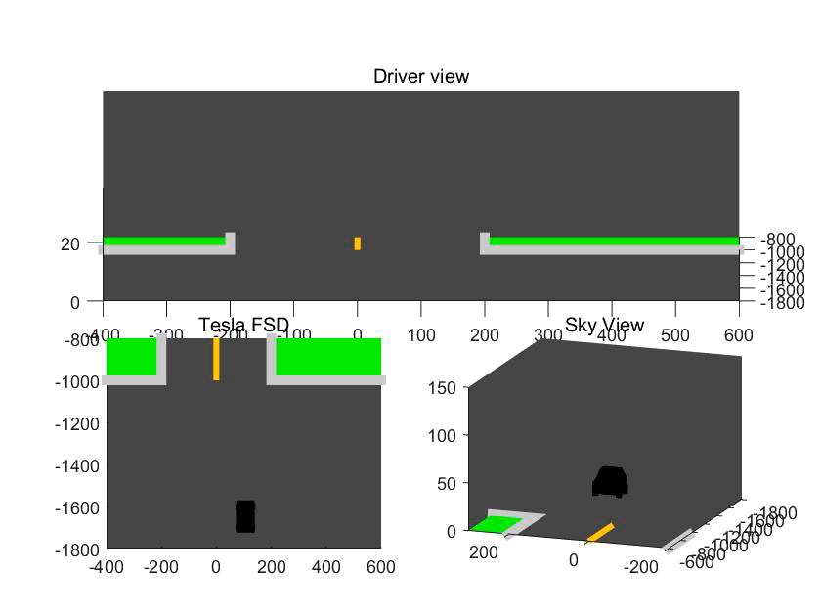
:: 구현영상 ::

Slide 4
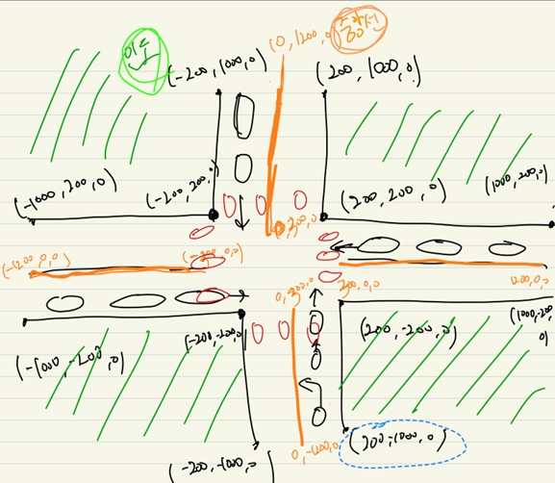
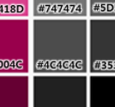

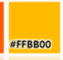
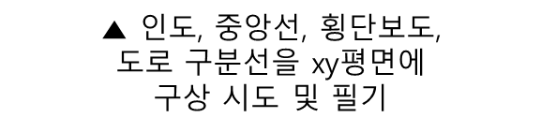
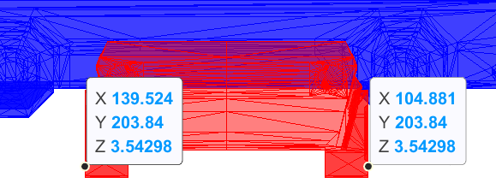
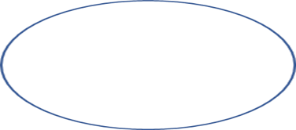
:: 코드 작성 전 구상 ::
10대의 차량이 각각 움직일 도로를 그린다 (patch, line, set 함수 이용)
1) 수업시간에 배운 회전 변환을 구현하기 위해 좌회전, 우회전을 할 수 있는
사거리를 만들어야 할 것이다.
2) set(gca,..) 함수를 통해 xy평면에 아스팔트를 만든다. (아스팔트 색 : 0x4C4C4C)
3) 차가 갈 수 없는 인도는 초록색으로 patch한다.
4) 중앙선은 주황색으로 line한다. (중앙선 색 : 0xFFBB00)
->양쪽 도로는 1차선이며, 차선 폭이 같아야 한다.
5) 횡단보도는 흰색으로 line한다.
-> 횡단보도에 있는 흰색 line은 굵기 때문에 line에서 굵기를 지정해야할 것이다.
6) stlread로 읽어온 차의 data를 확인하여 차의 폭보다 도로의 폭이 넓어야 할 것임 을 인지하며 구상한다.
-> 차 폭이 약 35이므로 도로의 폭은 35보다 커야 한다.

Slide 5
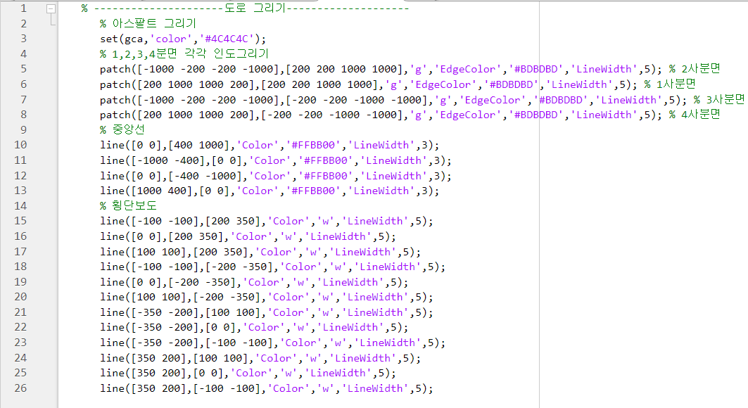
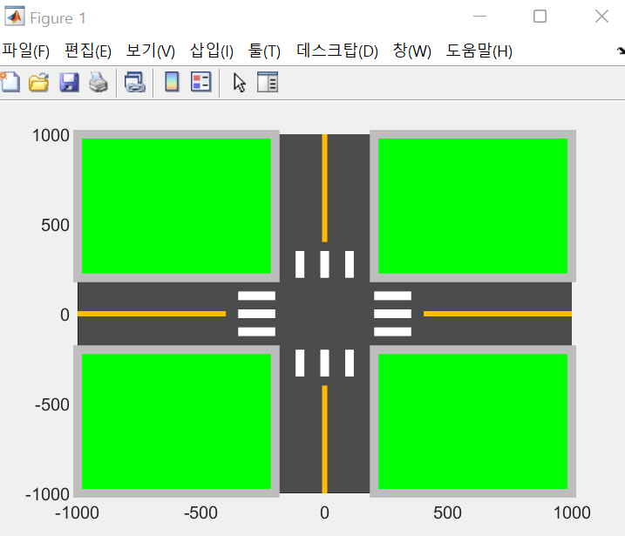
:: 코드 작성 전 구상 :: 구상1을 구현한 사진

Slide 6
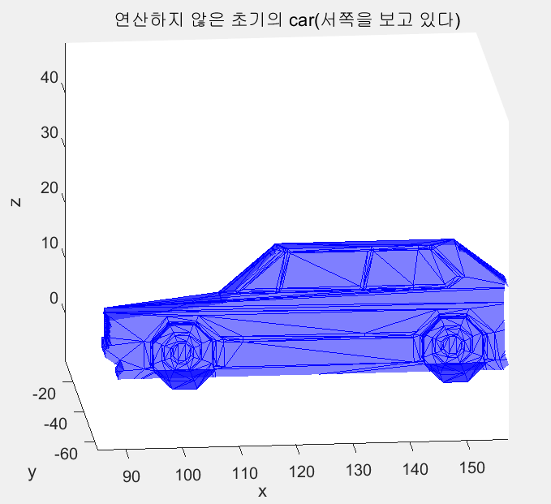

:: 코드 작성 전 구상 ::
10개 차들의 각각의 초기값을 세팅한다.
아무런 연산을 하지 않은 car는 동쪽(x+ 방향)을 보고 있다.
이 data를 참고하여 각각의 차들을 초기에 yaw회전을 시킨다.
초기값 (회전 변환을 통해 차들의 초기 위치 세팅)
1) 어디를 보고 있는지? (== yaw 회전)
-> mycar(주인공차)는 남->북으로 직진한 후 좌회전을 할 것임으로
-> mycar의 초기위치는 CCW로 270도 yaw회전을 해야 한다.
-> car1~3은 서->동으로 직진할 것임으로
-> car1~3의 초기위치는 CCW로 180도 yaw회전을 해야 한다.
-> car4~6은 동->서으로 직진할 것임으로
-> car4~6의 초기위치는 CCW로 0도 yaw회전을 해야 한다. (초기값 그대로 두면 된다)
-> car7~9은 북->남으로 직진한 후 우회전을 할 것임으로
-> car7~9의 초기위치는 CCW로 90도 yaw회전을 해야 한다.
2)어디에 위치해 있는지? (== 평행이동)
초기 구상했던 차들의 좌표를 변환 행렬에 대입한다.
(다음 슬라이드) : 위의 초기값들을 코드로 구현

Slide 7
:: 코드 작성 전 구상 ::
mycar_yaw=270/180*pi;
mycar_Rz=[2*cos(mycar_yaw) 2*-sin(mycar_yaw) 0 250;
2*sin(mycar_yaw) 2*cos(mycar_yaw) 0 -1400;
0 0 1 0;
0 0 0 1];
car4_yaw=0/180*pi;
car4_Rz=[2*cos(car4_yaw) 2*-sin(car4_yaw) 0 800;
2*sin(car4_yaw) 2*cos(car4_yaw) 0 250;
0 0 1 0;
0 0 0 1];
car5_yaw=0/180*pi;
car5_Rz=[2*cos(car5_yaw) 2*-sin(car5_yaw) 0 1100;
2*sin(car5_yaw) 2*cos(car5_yaw) 0 250;
0 0 1 0;
0 0 0 1];
car6_yaw=0/180*pi;
car6_Rz=[2*cos(car6_yaw) 2*-sin(car6_yaw) 0 1400;
2*sin(car6_yaw) 2*cos(car6_yaw) 0 250;
0 0 1 0;
0 0 0 1];
car1_yaw=180/180*pi;
car1_Rz=[2*cos(car1_yaw) 2*-sin(car1_yaw) 0 -600;
2*sin(car1_yaw) 2*cos(car1_yaw) 0 -250;
0 0 1 0;
0 0 0 1];
car2_yaw=180/180*pi;
car2_Rz=[2*cos(car2_yaw) 2*-sin(car2_yaw) 0 -900;
2*sin(car2_yaw) 2*cos(car2_yaw) 0 -250;
0 0 1 0;
0 0 0 1];
car3_yaw=180/180*pi;
car3_Rz=[2*cos(car3_yaw) 2*-sin(car3_yaw) 0 -1200;
2*sin(car3_yaw) 2*cos(car3_yaw) 0 -250;
0 0 1 0;
0 0 0 1];
car7_yaw=90/180*pi;
car7_Rz=[2*cos(car7_yaw) 2*-sin(car7_yaw) 0 -250;
2*sin(car7_yaw) 2*cos(car7_yaw) 0 900;
0 0 1 0;
0 0 0 1];
car8_yaw=90/180*pi;
car8_Rz=[2*cos(car8_yaw) 2*-sin(car8_yaw) 0 -250;
2*sin(car8_yaw) 2*cos(car8_yaw) 0 1200;
0 0 1 0;
0 0 0 1];
car9_yaw=90/180*pi;
car9_Rz=[2*cos(car9_yaw) 2*-sin(car9_yaw) 0 -250;
2*sin(car9_yaw) 2*cos(car9_yaw) 0 1500;
0 0 1 0;
0 0 0 1];

Slide 8
:: 코드 작성 전 구상 ::
Tesla FSD 영상, 허공에서의 시점, 운전자 시점을 만드는 것
4. 위의 3가지 영상을 하나의 figur창에 나타내는 것
구상 3과 4를 구현해야 한다고 인지만 하고 있었고 구체적인 구상은 하지 않았다.
우선적으로 구상1과 2를 통해 도로와 차들이 움직이는 것을 구현한 후에
3과 4를 구체적으로 구상하기로 생각하였다.
따라서 구상 1과 2를 코드로 작성하기 시작.
구상 3과 4는 구상 1과 2를 구현한 후에 구현한다.

Slide 9
:: 시나리오 ::
For문 하나로 10대의 차의 상태를 변환시킨다.
My car
-> i<1200일 때 x-방향에서 x+방향으로 직진한다.
-> i>=1200 && i<2700일 때 정지한다. (신호대기)
-> i>=2700 && i<=3080일 때 좌회전한다.
-> i>3080일 때 y-방향에서 y+방향으로 직진한다
Car1~3 : y-에서 y+방향으로 직진한다
Car4~6 : y+에서 y-방향으로 직진한다
Car7
-> i<700일 때 y+에서 y-방향으로 직진 후 정지한다 (우회전 전 대기)
-> i>=2000 && i<=2360일 때 우회전한다.
-> i>2360일 때 x-에서 x+ 방향으로 직진한다.
Car8
-> i<700일 때 y+에서 y-방향으로 직진 후 정지한다 (우회전 전 대기)
-> i>=2000 && i<2360일 때 y+에서 y-방향으로 직진한다 (우회전코너 진입)
-> i>=2360 && i<=2720일 때 우회전한다.
-> i>2720일 때 x-에서 x+ 방향으로 직진한다.
Car9
-> i<700일 때 y+에서 y-방향으로 직진 후 정지한다 (우회전 전 대기)
-> i>=2000 && i<2720일 때 y+에서 y-방향으로 직진한다 (우회전코너 진입)
-> i>=2720 && i<=3080일 때 우회전한다.
-> i>3080일 때 x-에서 x+ 방향으로 직진한다.

Slide 10
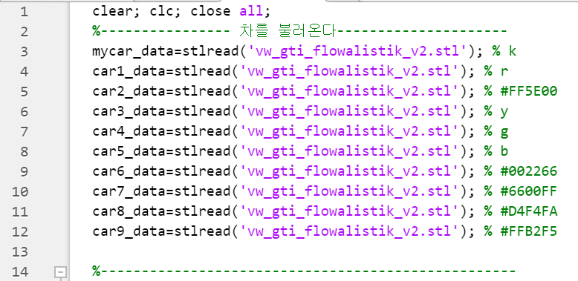
:: 구상 1과 2을 Matlab으로 구현 ::
수업 시간에 배운 stlread 함수로 똑같은 차량을 10번 불러온다.
(이 data들로 회전 변환과 애니메이션을 만들 때 보다 원활한 영상을 위하여 그리기 편한 자동차로 똑같이 사용하였다.)
Matlab에서 제공해주는 ‘color’(문자 하나)가 한정되어 있어 16진수로 나타낼 수 있는 color를 이용하여 여러가지 색깔을 만들었다.

Slide 11
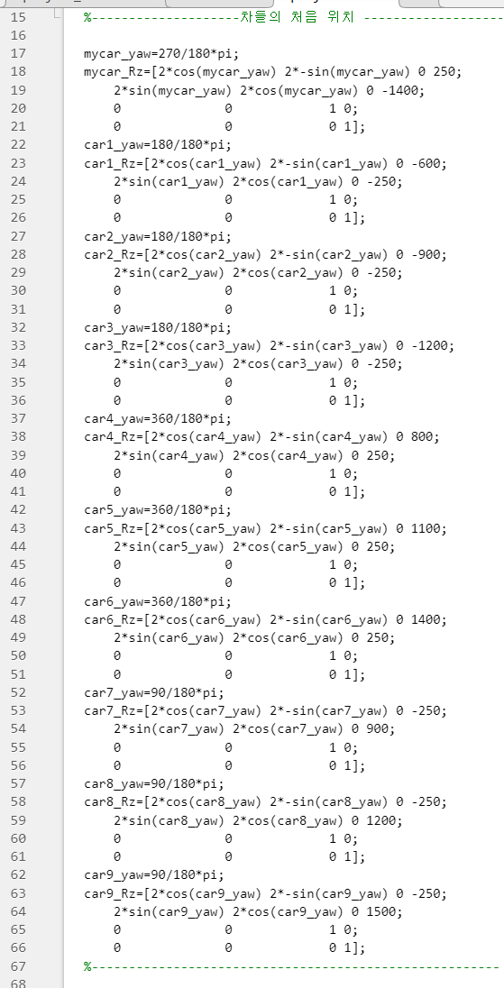
:: 구상 1과 2을 Matlab으로 구현 ::
슬라이드 4~5 에 작성된 것 처럼 자동차들이 초기에 어디를 보고 있어야 할 것인지,
어디에 위치해야 할 것인지를
구현할 수 있도록 회전 변환을 통해 초기값을 설정해주었다.

Slide 12
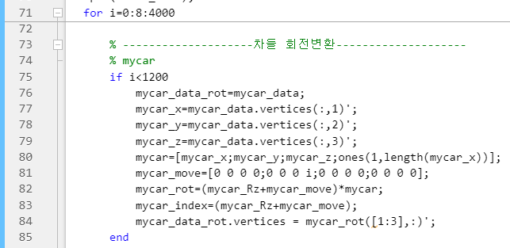
:: 구상 1과 2을 Matlab으로 구현 ::
71번째 줄의 for문은 가장 큰 반복문이다.
i 값에 따라 차들이 회전 변환과 평행 이동을 할 수 있다.
(슬라이드 9 : 시나리오)
i가 1200이 될 때까지 mycar(주인공차)는 y-에서 y+방향으로 직진을 시켜줄 것이기 때문에
Mycar_data에 있는 본래의 차를 그리는 data를 회전 변환시킬 수 있도록 4*4 행렬로 나타내야 한다. 77~80번째 줄이 그러한 기능을 수행하고 mycar_move를 통해 평행이동을 시켜준다.
변환이 된 행렬을 patch로 다시 그리기 위하여 구조체 element인 my_data_rot.vertices에 변환된 행렬을 크기에 맞게 바꾸어 넣어준다.
그래서 for문 마지막 부분에 mycar의 바뀐 상태를 그려주는 파트에 my_data_rot를 patch한다.

Slide 13
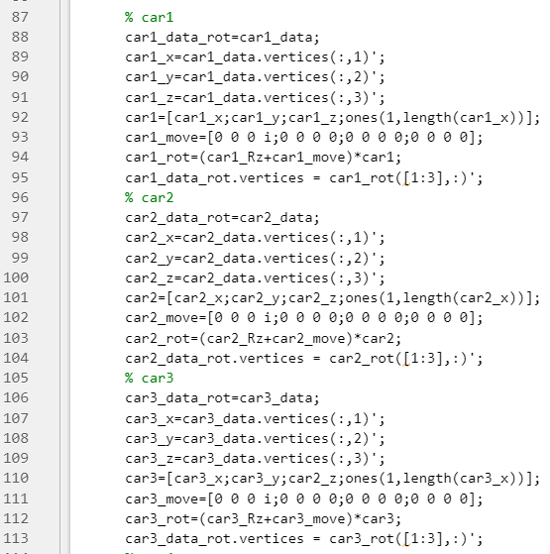
:: 구상 1과 2을 Matlab으로 구현 ::
(슬라이드 9 : 시나리오)
i에 대한 for문이 끝날 때까지 car1~3은 x-에서 x+방향으로 직진을 시켜줄 것이기 때문에
(Car1~3)_data에 있는 본래의 차를 그리는 data를 회전 변환시킬 수 있도록 4*4 행렬로 나타내야 한다.
? : 1~3
Car?_x=car?_data.vertices(:,1)’
Car?_y=car?_data.vertices(:,2)’
Car?_z=car?_data.vertices(:,3)’
Car?=[car?_x; car?_y; car?_z;ones(1,length(car?_x))];
이 과정을 통해 초기에 설정했던 CCW yaw 회전을 구현한다. (degree 180)
또한 car?_move를 통해 x-방향에서 x+방향으로 평행이동을 시켜준다.
변환이 된 행렬을 patch로 다시 그리기 위하여 구조체 element인.vertices에 변환된 행렬을 크기에 맞게 바꾸어 넣어준다.
그래서 for문 마지막 부분에 car1~3의 바뀐 상태를 그려주는 파트에 car?_data_rot를 patch한다.

Slide 14
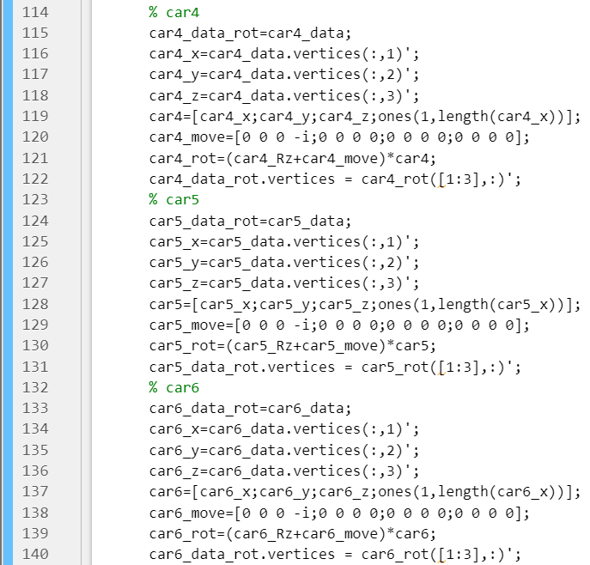
:: 구상 1과 2을 Matlab으로 구현 ::
(슬라이드 9 : 시나리오)
i에 대한 for문이 끝날 때까지 car4~6은 x+에서 x-방향으로 직진을 시켜줄 것이기 때문에
(Car4~6)_data에 있는 본래의 차를 그리는 data를 회전 변환시킬 수 있도록 4*4 행렬로 나타내야 한다.
? : 4~6
Car?_x=car?_data.vertices(:,1)’
Car?_y=car?_data.vertices(:,2)’
Car?_z=car?_data.vertices(:,3)’
Car?=[car?_x; car?_y; car?_z;ones(1,length(car?_x))];
이 과정을 통해 초기에 설정했던 CCW yaw 회전을 구현한다. (degree 0)
또한 car?_move를 통해 x-방향에서 x+방향으로 평행이동을 시켜준다.
변환이 된 행렬을 patch로 다시 그리기 위하여 구조체 element인.vertices에 변환된 행렬을 크기에 맞게 바꾸어 넣어준다.
그래서 for문 마지막 부분에 car4~6의 바뀐 상태를 그려주는 파트에 car?_data_rot를 patch한다.

Slide 15
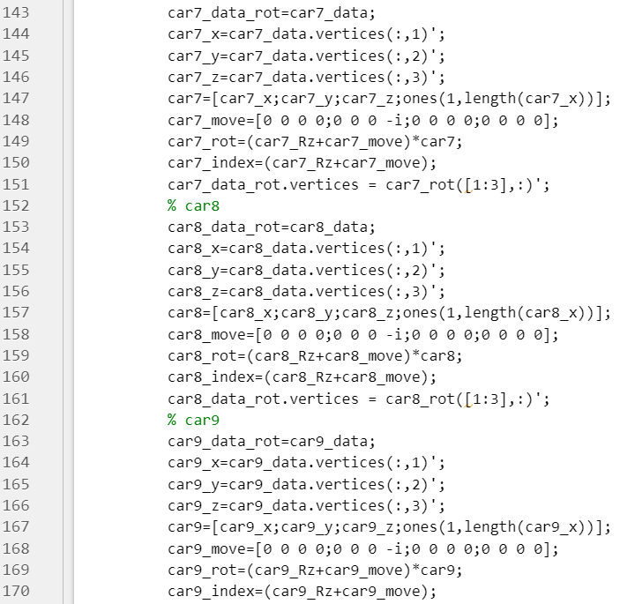
:: 구상 1과 2을 Matlab으로 구현 ::
(슬라이드 9 : 시나리오)
i<700일 때 car7~9은 y+에서 y-방향으로 직진을 시켜줄 것이기 때문에 (우회전 코너 진입)
(Car7~9)_data에 있는 본래의 차를 그리는 data를 회전 변환시킬 수 있도록 4*4 행렬로 나타내야 한다.
? : 7~9
Car?_x=car?_data.vertices(:,1)’
Car?_y=car?_data.vertices(:,2)’
Car?_z=car?_data.vertices(:,3)’
Car?=[car?_x; car?_y; car?_z;ones(1,length(car?_x))];
이 과정을 통해 초기에 설정했던 CCW yaw 회전을 구현한다. (degree 90)
또한 car?_move를 통해 y+방향에서 y-방향으로 평행이동을 시켜준다.
변환이 된 행렬을 patch로 다시 그리기 위하여 구조체 element인.vertices에 변환된 행렬을 크기에 맞게 바꾸어 넣어준다.
그래서 for문 마지막 부분에 car4~6의 바뀐 상태를 그려주는 파트에 car?_data_rot를 patch한다.

Slide 16
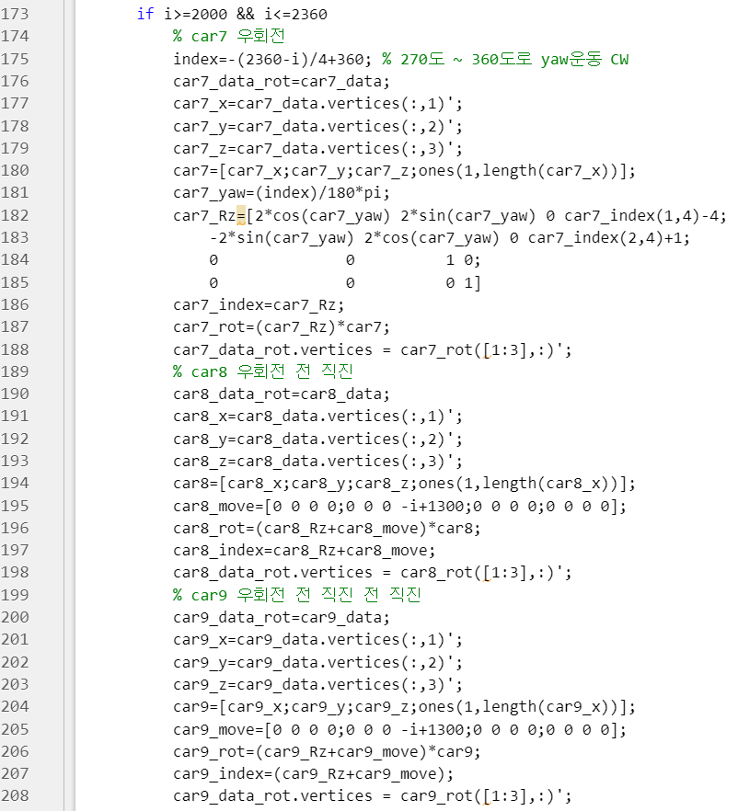





:: 구상 1과 2을 Matlab으로 구현 ::
(슬라이드 9 : 시나리오)
i>=2000 && i<=2360일 때 car7은 우회전을 해야 하기 때문에
변수 index를 통해 회전 변환을 시켜줘야 한다.
여기서는 CW yaw운동으로 구현하기 위해 ( cos sin
-sin cos )
Index는 degree 270에서 degree 360으로 바뀌며 우회전을 구현한다.
? : 8~9
Car8, car9는 우회전 코너에 진입하기 전에 직진하는 구간이다.
여기서 주의해야할 점은 i가 700일 때 까지만 직진하였다가
1300만큼 뒤인 i가 2000이 넘을 때 움직이는 것임으로 평행 이동할 때 i만큼 이동하는 것이 아닌 –i+1300만큼 움직인다.

Slide 17
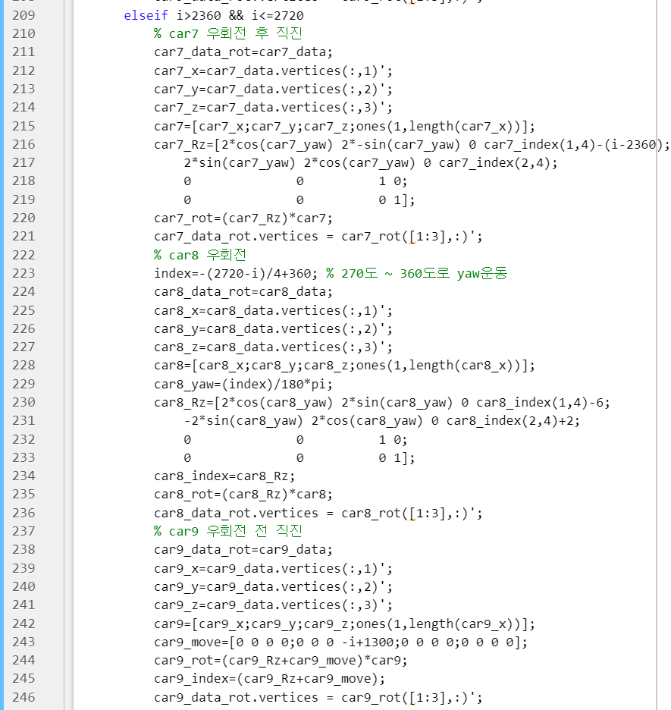


:: 구상 1과 2을 Matlab으로 구현 ::
(슬라이드 9 : 시나리오)
Car7은 우회전 후 직진하는 구간이므로
마지막 car7의 좌표를 기억하는 car7_index의 x좌표에 –(i-2360)을 하여 x+에서 x-방향으로 직진하도록 만들면 된다.
i>2360 && i<=2720일 때 car8은 우회전을 해야 하기 때문에
변수 index를 통해 회전 변환을 시켜줘야 한다.
여기서는 CW yaw운동으로 구현하기 위해 Index는 degree 270에서 degree 360으로 바뀌며 우회전을 구현한다.
car9는 우회전 코너에 진입하기 전에 직진하는 구간이다.
여기서 주의해야할 점은 i가 700일 때 까지만 직진하였다가
1300만큼 뒤인 i가 2000이 넘을 때 움직이는 것임으로 평행 이동할 때 i만큼 이동하는 것이 아닌 –i+1300만큼 움직인다.

Slide 18
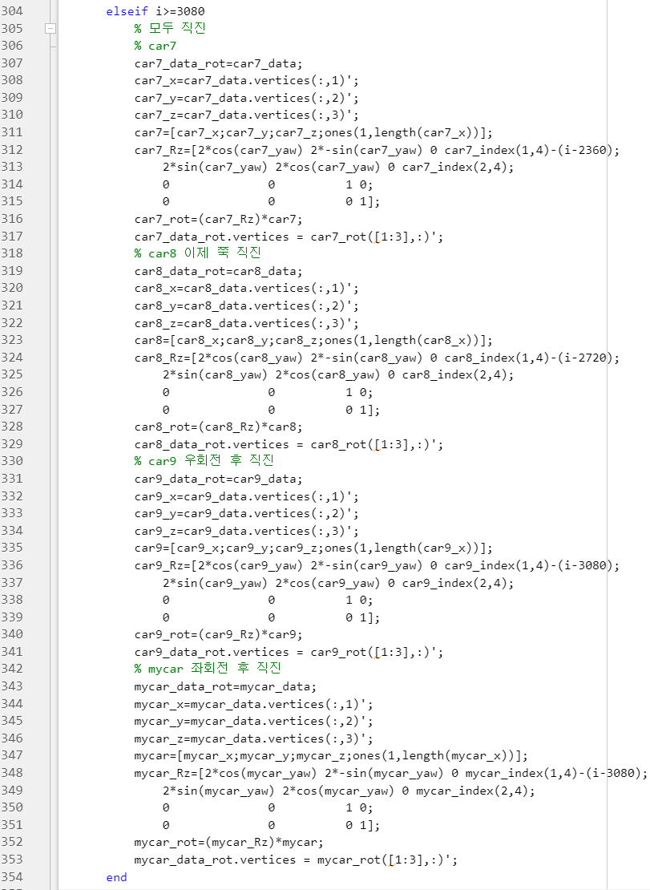
:: 구상 1과 2을 Matlab으로 구현 ::
(슬라이드 9 : 시나리오)
이제 i>=3080인 구간은
Car7~9는 모두 우회전을 하고 직진하고 있고
Mycar는 좌회전을 하고 직진하기 시작하는 구간이다
따라서 최종적으로
Car7~9와 mycar는 for문이 끝날 때까지 같은 차선에서 직진한다.

Slide 19
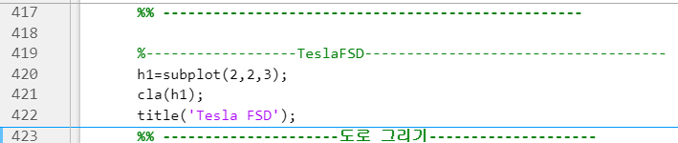
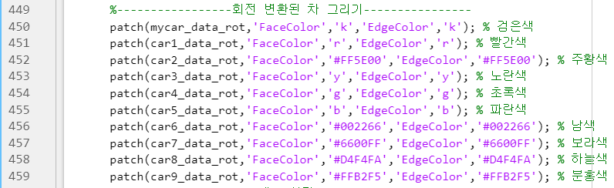
:: 구상3 & 4 :: Tesla FSD
Subplot 함수로 하나의 figure창에 3가지 애니메이션을 출력한다.
Tesla FSD 영상은 figure창의 2*2중에 2행 1열에 띄운다.
cla(h1)를 통해 h1의 모든 axes 정보들을 clear하며 애니메이션을 만든다.
423~448 : 슬라이드5 (도로 그리기)
449~459 : 회전 변환시킨 차 그리기
Patch를 통해 위에서 회전 변환시킨 car?_data_rot을 그려서 상태가 바뀐 차들을 출력한다. (움직이도록)

Slide 20
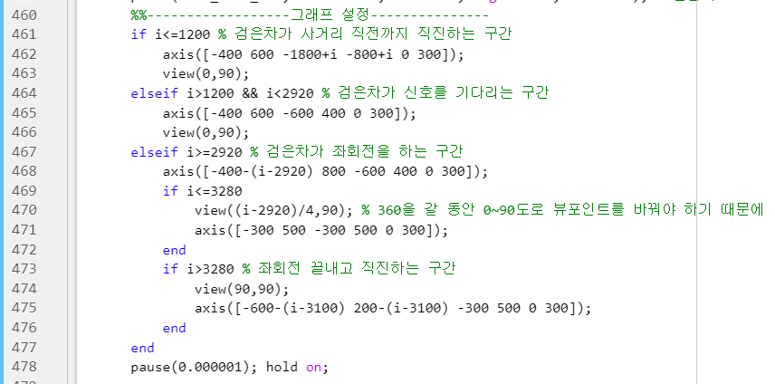

:: 구상3 & 4 :: Tesla FSD
Tesla FSD 애니메이션은
xy평면에 있는 차를 z축에서 바라보는 방식의 애니메이션이기 때문에
초기의 viewpoint값을 view(0,90)으로 설정하였고
주인공차가 좌회전을 할 때 viewpoint도 같이 따라가야 하기 때문에
좌회전을 하는 i>=2920 && i<3=280 구간에 viewpoint의 방위각을 0~90로 i값을 이용하여 바꾸어준다.

Slide 21
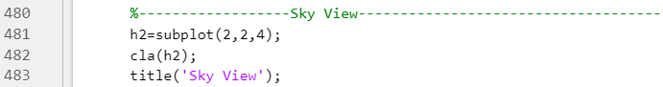
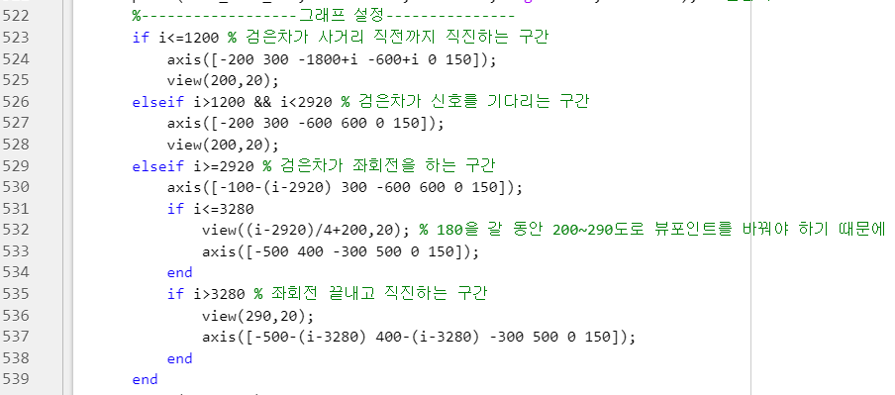

:: 구상3 & 4 :: Sky View
Subplot 함수로 하나의 figure창에 3가지 애니메이션을 출력한다.
Sky View영상은 figure창의 2*2중에 2행 2열에 띄운다.
Sky View 애니메이션은
원하는 허공의 시점에서 주인공차를 계속 바라보는 것임으로
원하는 viewpoint를
초기값view(200,20)으로 설정하였다.
주인공차가 좌회전을 할 때 viewpoint도 같이 따라가야 하기 때문에
좌회전을 하는 i>=2920 && i<=3280 구간에 viewpoint의 방위각을 200~290로 i값을 이용하여 바꾸어준다.
484~510 : 슬라이드5 (도로 그리기)
511~521 : 슬라이드19 (회전 변환된 차 그리기)

Slide 22
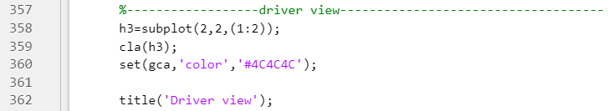
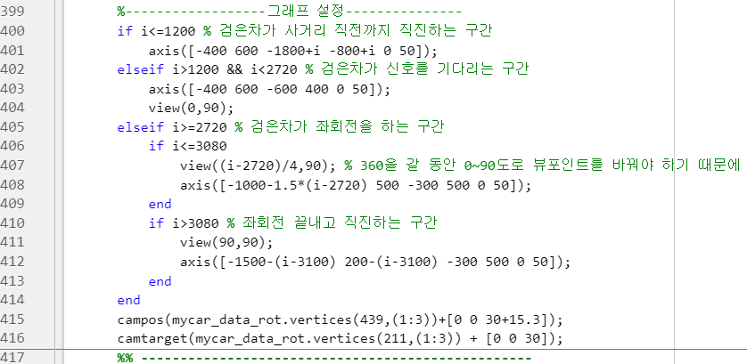
:: 구상3 & 4 :: Driver View
Driver View는 campos와 camtarget 함수를 이용하여 구현하였다.
우선 mycar(주인공차)의 운전자의 눈이 있을 것이고 그것을 campos에 x,y,z 좌표로 저장한다
그 다음 운전자의 눈이 보고 있는 유리창이 있을 것이다. 그것은 전방을 주시하며 camtarget에 x,y,z 좌표로 저장한다.
위 과정을 구현하기 위해 mycar에 어디에 운전자의 눈이 있는지? 어디를 보고 있는지?에 대한 좌표를 얻어야 한다.
(다음 슬라이드에서)
363~387 : 슬라이드5 (도로 그리기)
388~398 : 슬라이드19 (회전 변환된 차 그리기)

Slide 23
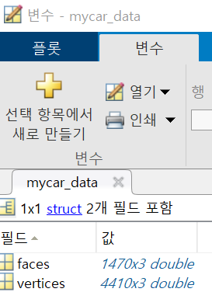
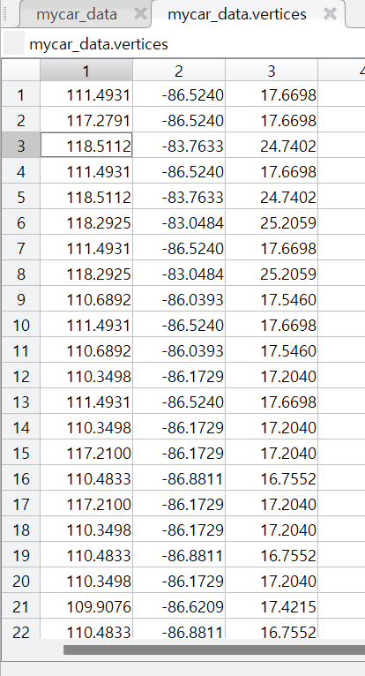
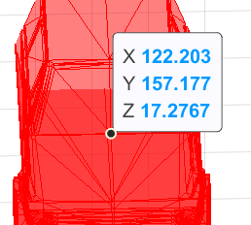
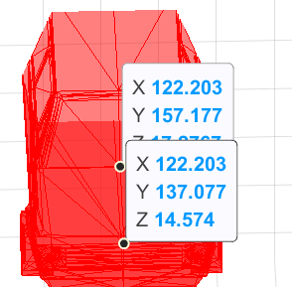
:: 구상3 & 4 :: Driver View
운전자의 눈은(campos)
Mycar_data.vertices 행렬의 493번째 행에서
유사값을 찾을 수 있었고
운전자가 보는 곳(camtarget)은
Mycar_data.vertices 행렬의 211번째 행에서
유사값을 찾을 수 있었다
Campos와 camtarget의 벡터를 이용하여
Campos에서 camtarget을 보는 것을 구현할 수 있었다.

